Slide 1

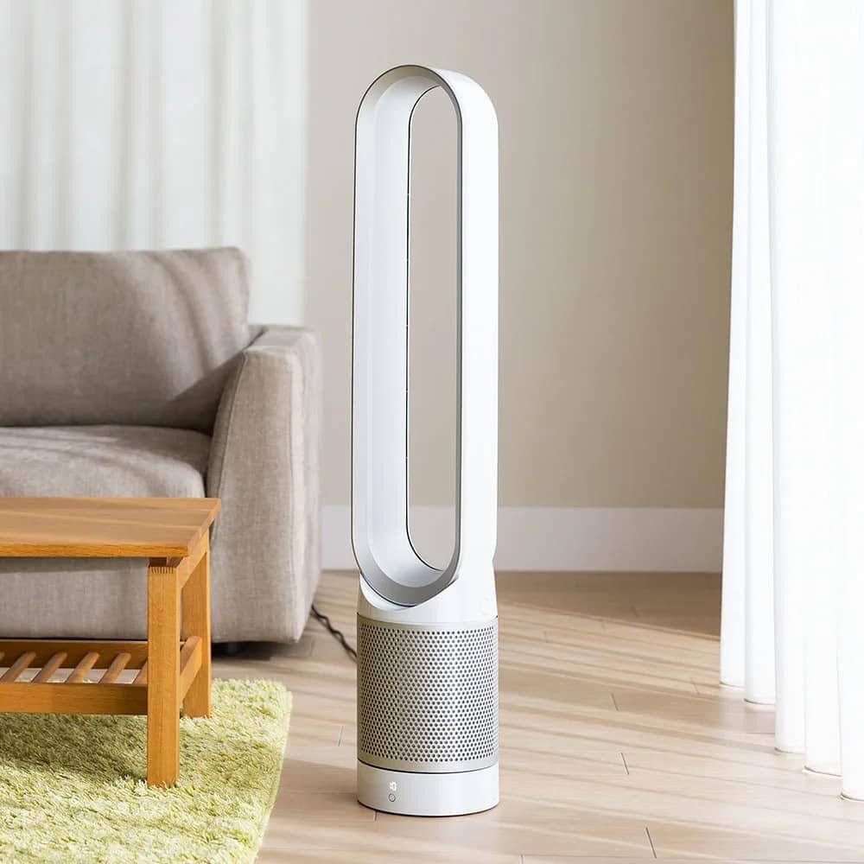


Kính chào quý thầy cô
và các em học sinh
Giáo viên: TRẦN THỊ HOÀI
Lớp giảng dạy: 11A3

Slide 2
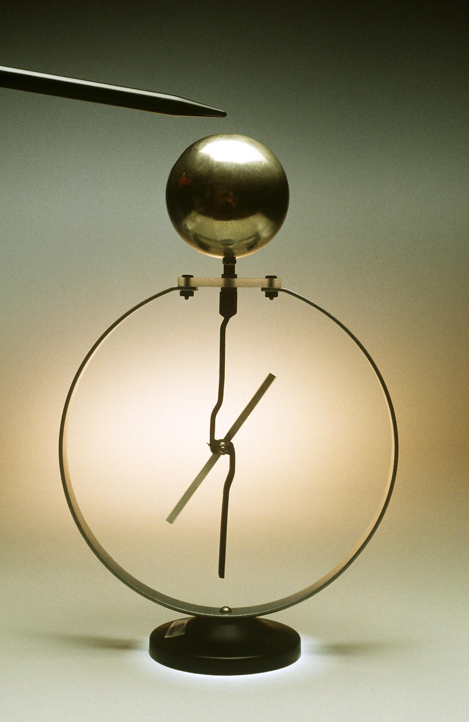
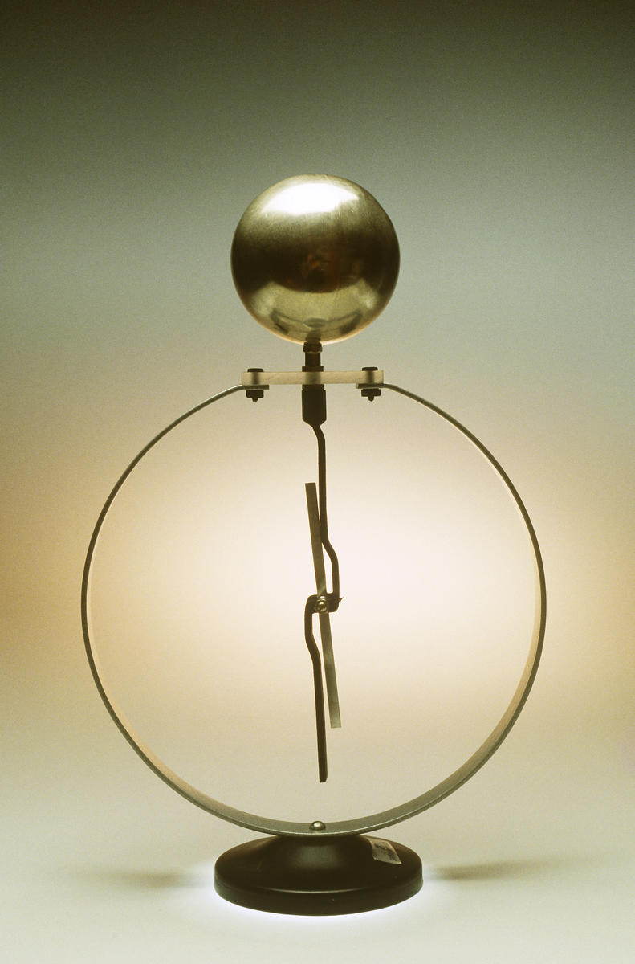
Tiết 7: ĐIỆN THẾ - HIỆU ĐIỆN THẾ

Slide 3
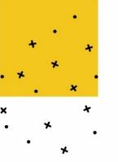
NỘI DUNG
ĐIỆN THẾ
HIỆU ĐIỆN THẾ
01
02

Slide 4


Điện Thế
I

Slide 5



NHANH NHƯ CHỚP
Thế năng điện trường đặc trưng cho khả năng ........................... của điện trường
sinh công
Biểu thức thế năng của điện trường là ......................................
W_{M} = A_{M∞} = V_{M}.q
V_{M}: là hệ số tỉ lệ.

Slide 6
Đại lượng V_{M} đặc trưng cho điện trường về phương diện gì ?

Slide 7
W_{M} = A_{M∞} = V_{M}q
Hãy xây dựng biểu thức tính điện thế V_{M}?
Nêu đặc điểm của điện thế V_{M}?

Slide 8
Hiệu Điện Thế
II

Slide 9
HOẠT ĐỘNG NHÓM SỐ 1

Slide 10

HOẠT ĐỘNG NHÓM SỐ 1

Slide 11
HOẠT ĐỘNG NHÓM SỐ 1

Slide 12
Phát biểu định nghĩa của hiệu điện thế ?

Slide 13
Đơn vị của hiệu điện thế ?

Slide 14
Núm kim loại
Vỏ kim loại
Kim tĩnh điện kế
Trục quay của kim
Tĩnh điện kế dùng để đo hiệu điện thế giữa hai vật (hoặc cũng có thể dùng để phát hiện điện tích của một vật như điện nghiệm)

Slide 15
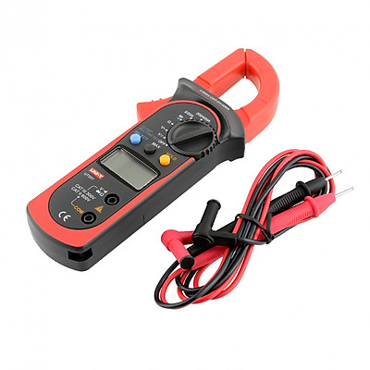
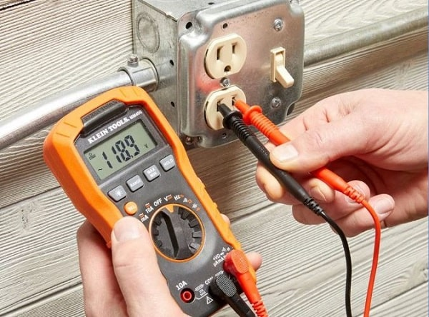
Vôn kế

Slide 16

HOẠT ĐỘNG NHÓM SỐ 2
Xác định mối quan hệ của E, U, d
+
+
+
+
+
+
+
$$\vec{E}$$
–
–
–
–
–
–
–
d
M
N

Slide 17
HOẠT ĐỘNG NHÓM SỐ 2
Xác định mối quan hệ của E, U, d
+
+
+
+
+
+
+
$$\vec{E}$$
–
–
–
–
–
–
–
d
M
N

Slide 18
HOẠT ĐỘNG NHÓM SỐ 2
+
+
+
+
+
+
+
$$\vec{E}$$
–
–
–
–
–
–
–
d
M
N
Notes:
Công thức vẫn đúng trong trường hợp điện trường bất kì

Slide 19
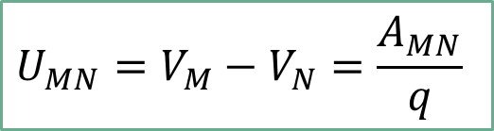
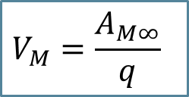
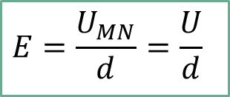
Tóm tắt
Điện Thế: đặc trưng cho khả năng tạo ra thế năng của điện trường
$$V_{M}=\frac{A_{M∞}}{q}$$
Đơn vị: Vôn (V)
Hiệu Điện Thế: đặc trưng cho khả năng sinh công của điện trường
$$U_{MN}=V_{M}−V_{N}=\frac{A_{MN}}{q}$$
Đơn vị: Vôn (V)
Hệ thức giữa hiệu điện thế và cường độ điện trường
$$E=\frac{U_{MN}}{d}=\frac{U}{d}$$

Slide 20
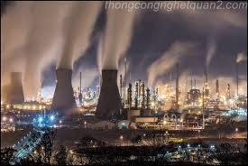
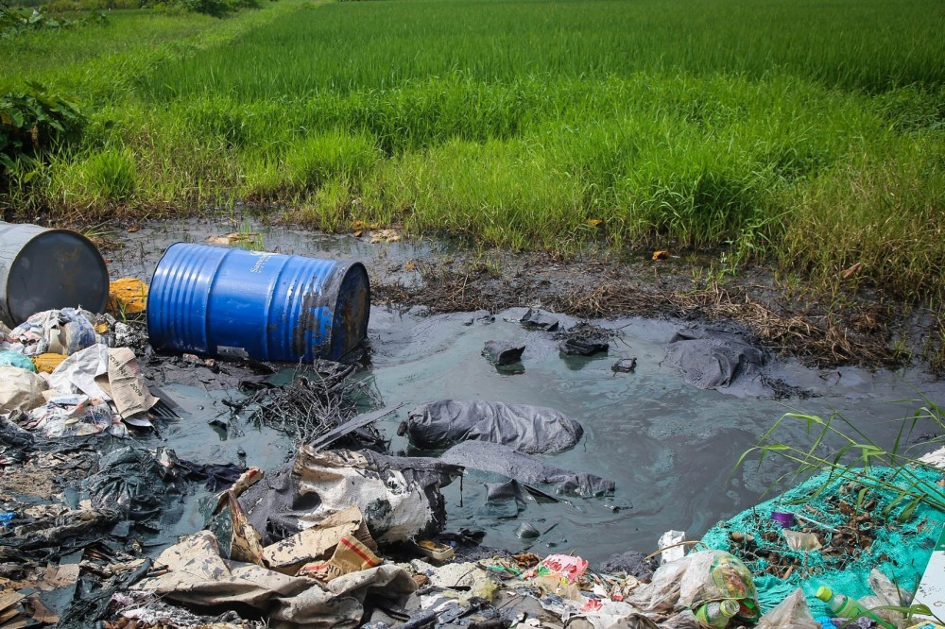
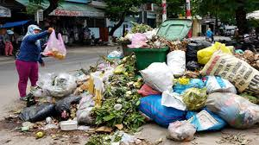

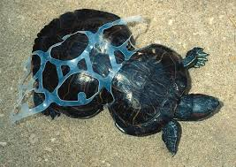

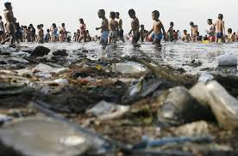
ĐÂY LÀ GÌ

Slide 21
Câu 1 Biết hiệu điện thế U_{MN} = 3 V. Hỏi đẳng thức nào dưới đây chắc chắn đúng
A. V_{M} = 3 V.
B. V_{N} = 3 V.
C. V_{N} – V_{M} = 3 V.
D. V_{M} – V_{N} = 3 V.

Slide 22
Câu 2: Phát biểu nào sau đây là không đúng
A. Đơn vị của hiệu điện thế là V
B. Đơn vị điện thế là V/C
C. Điện thế đặc trưng cho điện trường về phương diện tạo ra thế năng
D. Điện thế có thể âm, dương hoặc bằng không

Slide 23
Câu 3: Khi một điện tích q = -2 C di chuyển từ điểm M đến điểm N trong điện trường thì lực điện sinh công -6 J. Hỏi hiệu điện thế U_{MN} có giá trị nào sau đây?
A. +12 V.
B. -12 V.
C. + 3 V D. – 3 V.

Slide 24
Câu 4: Cường độ điện trường giữa 2 bản kim loại song song cách nhau d= 5cm, được nối với một nguồn điện có hiệu điện thế U=10V. Cường độ điện trường giữa 2 bản kim loại đó là
A. 200 V/m
B. 50 V/m
C. 2 V/m
D. 0,5 V/m.

Slide 25
Câu 5: Một điện trường đều cường độ 4000V/m, có phương song song với cạnh huyền BC của một tam giác vuông ABC có chiều từ B đến C, biết AB = 6cm, AC = 8cm. Tính hiệu điện thế giữa hai điểm BC:
A. 400V
B. 300V
C. 200V
D. 100V
C
A
B

Slide 26
Câu 6: Cho 2 bản kim loại phẳng tích điện A, B đặt song song như hình. Điện trường giữa các bản là điện trường đều và có chiều như hình vẽ. Hai bản A và B cách nhau một đoạn d = 5 cm. Cường độ điện trường E = 400 V/m. Chọn gốc điện thế tại bản A. Điện thế của bản B là
20V
-20V
2000V
-2000V
A
B
d

Slide 27
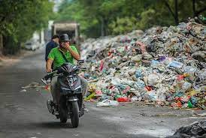
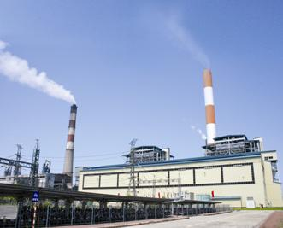
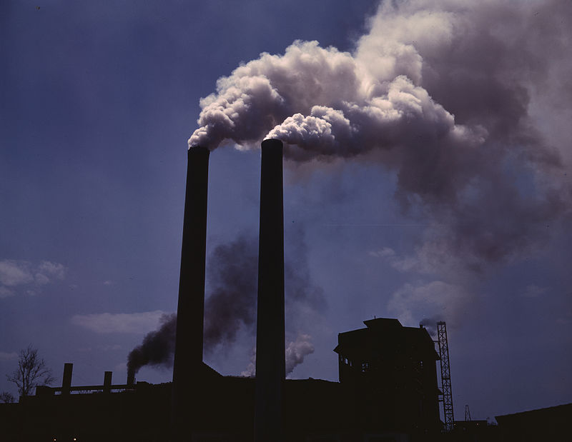
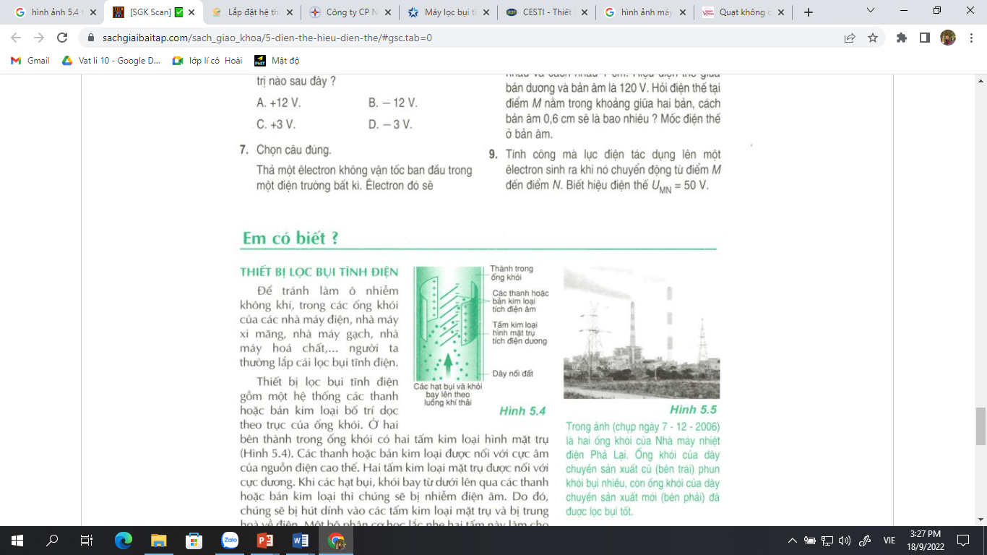


ỨNG DỤNG

Slide 28
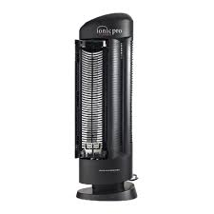
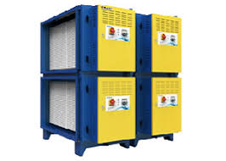
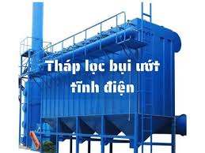

Slide 29

Cảm ơn các thầy cô và các em
HƯỚNG DẪN VỀ NHÀ
+ Chuẩn bị nội dung bài mới ra sơ đồ tư duy.
+ Chuẩn bị phương pháp học bài sau.
+ Làm bài tập 5,6,7,8,9 trang 29

